Slide 1

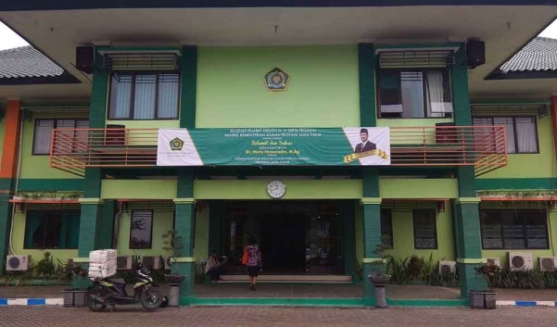

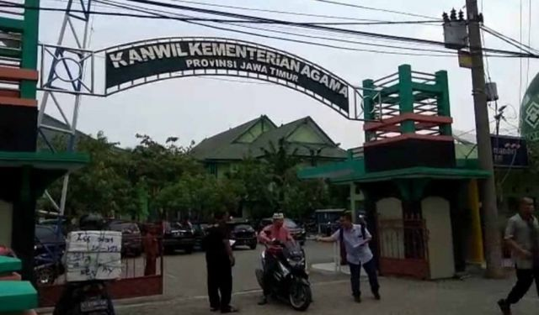
PROSEDUR SERTIFIKASI HALAL
Dra. Ummu Choiriyah Hanum
Ketua Satuan Tugas Halal
Kantor Wilayah Kementerian Agama Provinsi Jawa Timur
Disampaikan pada Pengmas UNAIR tanggal 29 Agustus 2021 di Sidoarjo

Slide 2
01
Sertifikasi halal merupakan proses yang harus dilalui suatu produk untuk mendapatkan sertifikat halal
Sertifikat halal merupakan pengakuan kehalalan suatu produk yang dikeluarkan oleh BPJPH berdasarkan fatwa tertulis yang dikeluarkan oleh MUI
SERTIFIKASI HALAL
Mengapa sertifikasi halal penting?
02
Perkembangan teknologi pengolahan produk saat ini menyebabkan kita sulit membedakan mana yang halal dan haram, sehingga perlu dipastikan bahan-bahan yang digunakan jelas ketertelusuran dan jaminan kehalalannya.

Slide 3

وَكُلُوا مِمَّا رَزَقَكُمُ اللَّهُ حَلَالًا طَيِّبًا ۚ وَاتَّقُوا اللَّهَ الَّذِي أَنْتُمْ بِهِ مُؤْمِنُونَ
“Dan makanlah makanan yang halal lagi baik dari apa yang Allah telah rezekikan kepadamu, dan bertakwalah kepada Allah yang kamu beriman kepada-Nya.” (QS. Al Maidah 88)

Slide 4
Surat Al Baqarah ayat 168
يٰٓاَيُّهَا النَّاسُ كُلُوْا مِمَّا فِى الْاَرْضِ حَلٰلًا طَيِّبًا ۖوَّلَا تَتَّبِعُوْا خُطُوٰتِالشَّيْطٰنِۗ اِنَّهٗ لَكُمْ عَدُوٌّ مُّبِيْنٌ
Wahai manusia! Makanlah dari (makanan) yang halal dan baik yang terdapat di bumi, dan janganlah kamu mengikuti langkah-langkah setan. Sungguh, setan itu musuh yang nyata bagimu.

Slide 5



Tujuan Penyelenggaraan Jaminan Produk Halal (UU No. 33 Tahun 2014 pasal 3)
memberikan kenyamanan, keamanan, keselamatan, dan kepastian ketersediaan Produk Halal bagi masyarakat dalam mengonsumsi dan menggunakan Produk; dan
meningkatkan nilai tambah bagi Pelaku Usaha untuk memproduksi dan menjual Produk Halal.

Slide 6


Manfaat Halal
Memenuhi hak konsumen muslim untuk mendapatkan produk yang terjamin kehalalannya
Bentuk kepatuhan terhadap aturan negara, sehingga terhindar dari pelanggaran hukum ketika kewajiban sertifikasi halal sudah sepenuhnya terimplementasi
Nilai tambah untuk memperluas pasar, contoh:
  Pasar ekspor yang mempersyaratkan sertifikat halal
  Persyaratan masuk hyper/supermarket
  Persyaratan menjadi pemasok produsen bersertifikat halal (bahan baku, catering pegawai, kantin, dsb)
Sebagai dasar ijin pencatuman logo halal

Slide 7
SEJARAH SINGKAT HALAL DI INDONESIA
  Prof. Dr. Tri Susanto, M.App.Sc dari Universitas Brawijaya menemukan produk turunan dari babi seperti gelatin maupun lemak babi dalam makanan dan minuman yang menjadi masalah nasional, penjualan produk mengalami penurunan sebesar 20-30%
1989
  Majelis Ulama Indonesia (MUI) memecahkan masalah tersebut dengan mendirikan lembaga untuk studi tentang makanan dan obat-obatan yang dikenal LPPOM-MUI
  Sertifikasi halal bersifat sukarela.
2014
  PP No 31 Tahun 2019 disahkan, kemudian diikuti oleh PMA No. 26 Tahun 2019
  17 Oktober Wajib untuk Sertifikasi Halal (Pasal 4, UU No 33 Tahun 2014)
  Skandal Ajinomoto
  17 Oktober, UU No 33 Tahun 2014 tentang Jaminan Produk Halal di sahkan oleh Presiden RI
2001
2019
1988

Slide 8
PERHATIAN INDONESIA TERHADAP HALAL
  Halal
  Badan Penyelenggara Jaminan Produk Halal (BPJPH)
  UUD 1945 Pasal 29 Ayat 2
  UU No. 33 Tahun 2014 tentang Jaminan Produk Halal, PP No. 31 Th 2019 ttg Peraturan Pelaks UU No. 33 Th. 2014
  UU No. 11 Tahun 2020 tentang Cipta Kerja, PP No. 39 Th 2021 ttg Bid Penyelenggaraan JPH
  PMA No. 26 Tahun 2019 tentang Penyelenggaraan Jaminan Produk Halal
1
  Thoyyib
  Badan Pengawasan Obat Dan Makanan (B-POM)
  Peraturan BPOM No. 26 Tahun 2018
2
  Keuangan Syariah
3

Slide 9
DASAR HUKUM PELAKSANAAN JAMINAN PRODUK HALAL (UU NO 33 TAHUN 2014)
Pasal 1
  Produk adalah barang dan/atau jasa yang terkait dengan makanan, minuman, obat, kosmetik, produk kimiawi, produk biologi, produk rekayasa genetik, serta barang gunaan yang dipakai, digunakan, atau dimanfaatkan oleh masyarakat
Pasal 4
  Produk yang masuk, beredar, dan diperdagangkan di wilayah Indonesia wajib bersertifikat halal.
Pasal 26
  Pelaku Usaha yang memproduksi Produk dari Bahan yang berasal dari Bahan yang diharamkan sebagaimana dimaksud dalam Pasal 18 dan Pasal 20 dikecualikan dari mengajukan permohonan Sertifikat Halal.
  Pelaku Usaha sebagaimana dimaksud pada ayat (1) wajib mencantumkan keterangan tidak halal pada Produk.

Slide 10
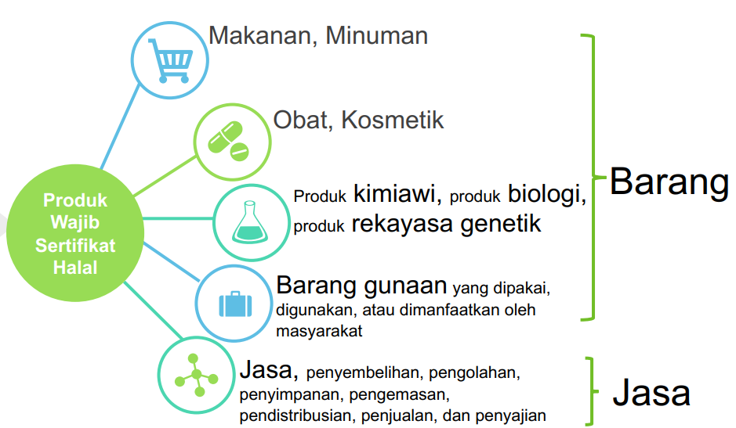
(PP Pasal 1 ayat 2)
(PP Pasal 68 ayat 3)

Slide 11

Penahapan Produk Wajib Bersertifikat Halal
Produk Belum
Bersertifikat Halal
Pada 17 Oktober 2019
Penahapan tidak
berlaku, bagi:
Tetap dapat masuk, beredar, dan
diperdagangkan di wilayah Indonesia
selama memiliki izin edar, izin usaha
perdagangan, dan/atau izin impor
Produk hewan yang kewajiban
kehalalannya sudah ditetapkan dalam
peraturan perundang-undangan.
sesuai peraturan perundang-undangan
tentang penahapan jenis produk yang
wajib bersertifikat halal
Produk sudah bersertifikat halal
sebelum Undang-undang Nomor 33
Tahun 2014 berlaku
24

Slide 12

Penahapan Produk Wajib Bersertifikat Halal
Mulai Tanggal 17 Oktober 2019 hingga 17 Oktober 2014
produk makanan dan minuman;
01
produk yang kewajiban kehalalannya
02 sudah ditetapkan dalam peraturan
perundang-undangan;
produk sudah bersertifikat halal
sebelum UU Nomor 33 Tahun 2014
03
berlaku;
produk jasa yang terkait dengan
04 produk makanan, minuman, obat, dan
kosmetik
21

Slide 13
PENAHAPAN SESUAI DENGAN PMA NO. 26 TAHUN 2019
MAKANAN DAN MINUMAN
Dimulai sejak 17 Okt 2019
5 TAHUN (s.d. 17 Okt 2024)
NON OBAT, NON PRODUK BIOLOGI, NON ALKES & NON PKRT
7 TAHUN (s.d. 17 Okt 2026)
OBAT TRADISIONAL
7 TAHUN (s.d. 17 Okt 2026)
PRODUK
SUPLEMEN KESEHATAN
7 TAHUN (s.d. 17 Okt 2026)
O B A T
OBAT BEBAS DAN
OBAT BEBAS TERBATAS
10 TAHUN (s.d. 17 Okt 2029)
NON MAKANAN DAN MINUMAN
OBAT KERAS DIKECUALIKAN PSIKOTROPIK
15 TAHUN (s.d. 17 Okt 2034)
Dimulai sejak 17 Okt 2021
PRODUK BIOLOGI
(TERMASUK VAKSIN)
DIATUR DALAM PERPRES
KELAS RISIKO A
7 TAHUN (s.d. 17 Okt 2026)
ALAT KESEHATAN
KELAS RISIKO B
10 TAHUN (s.d. 17 Okt 2029)
KELAS RISIKO C
15 TAHUN (s.d. 17 Okt 2034)
KELAS RISIKO D
DIATUR DALAM PERPRES
P K R T
7 TAHUN (s.d. 17 Okt 2026)
BADAN PENYELENGGARA JAMINAN PRODUK HALAL

Slide 14
WEWENANG BPJPH
(UU NO. 33 TAHUN 2014 PASAL 6)
Merumuskan dan menetapkan kebijakan JPH;
Menetapkan norma, standar, prosedur, dan kriteria JPH;
Menerbitkan dan mencabut sertifikat halal dan label halal pada produk;
Melakukan registrasi sertifikat halal pada produk luar negeri;
Melakukan sosialisasi, edukasi, dan publikasi produk halal;
Melakukan akreditasi terhadap LPH;
Melakukan registrasi auditor halal;
Melakukan pengawasan terhadap JPH;
Melakukan pembinaan auditor halal; dan
Melakukan kerjasama dengan lembaga dalam dan luar negeri di bidang penyelenggaraan JPH.

Slide 15
ERA BARU PROSES SERTIFIKASI HALAL
PRODUSEN
Perusahaan
LPH dapat didirikan oleh Instansi pemerintah, Perguruan Tinggi Negeri atau Yayasan Islam.
BPJPH
MUI
LPH
Sertifikasi Halal menganut sistem Telusur (Tracebility) dan bukan "End Product Analysis"
BADAN PENYELENGGARA JAMINAN PRODUK HALAL

Slide 16
PRINSIP DASAR SERTIFIKASI HALAL
Tracebility (telusur).
Grey Area (karena intervensi teknologi yang merubah tampilan barang).
Yang Halal itu jelas.
Yang Haram itu jelas (UU Pasal 18 dan 20).
BADAN PENYELENGGARA JAMINAN PRODUK HALAL

Slide 17

ALUR MEMPEROLEH SERTIFIKAT HALAL
(SEBELUM UU No. 11 TAHUN 2020 /UU CIPTA KERJA)
Permohonan
Pemeriksaan
Penetapan
Pengujian
Pengecekan
Fatwa
Penerbitan
Pelaku Usaha
BPJPH
BPJPH
LPH
BPJPH
MUI
BPJPH
Mengajukan permohonan sertifikasi halal
Melakukan pemeriksaan dokumen permohonan (maks 10 hari kerja)
Pemohon melengkapi kekurangan dokumen (maks 5 hari kerja)
Menetapkan LPH berdasarkan pilihan pemohon (maks 5 hari kerja)
Melakukan pemeriksaan dan/ atau pengujian produk (40 DN/ 60 LN hari kerja)
Menerima dan memverifikasi dokumen hasil pemeriksaan dan/ atau pengujian LPH (5 hari kerja)
Menyelenggarakan sidang fatwa halal dan menerbitkan keputusan penetapan kehalalan produk (30 hari)
Menerbitkan sertifikat berdasarkan keputusan penetapan kehalalan produk yang ditetapkan MUI (7 hari)
BADAN PENYELENGGARA JAMINAN PRODUK HALAL

Slide 18
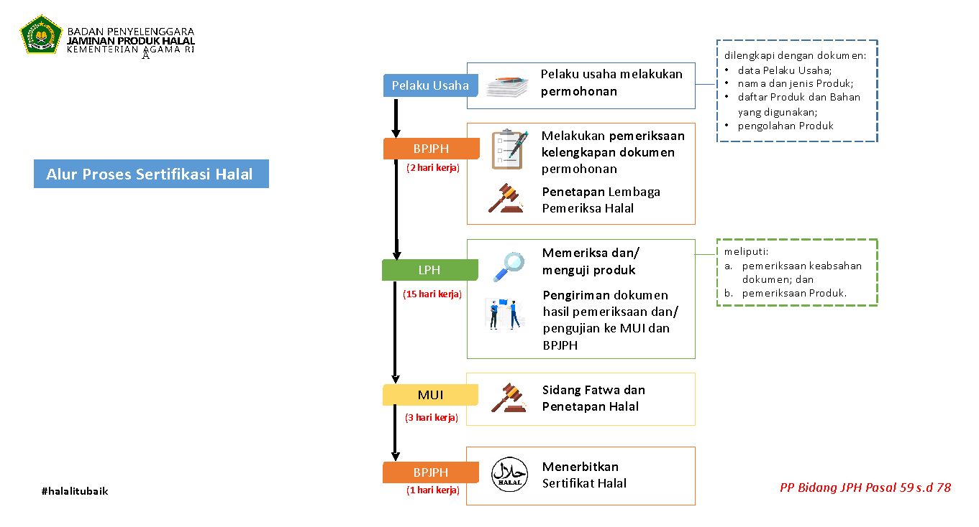

Slide 19
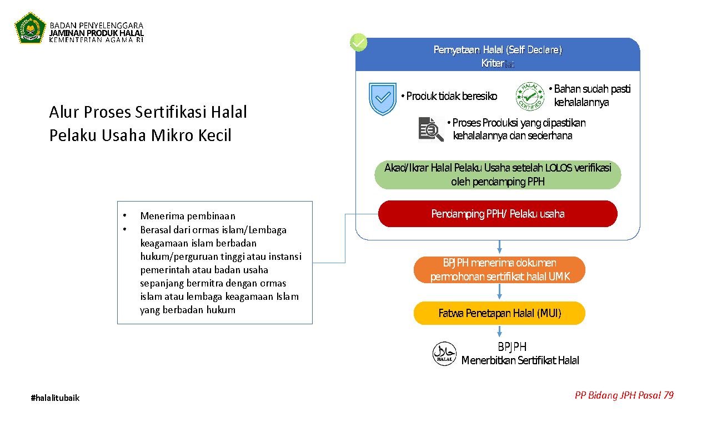

Slide 20
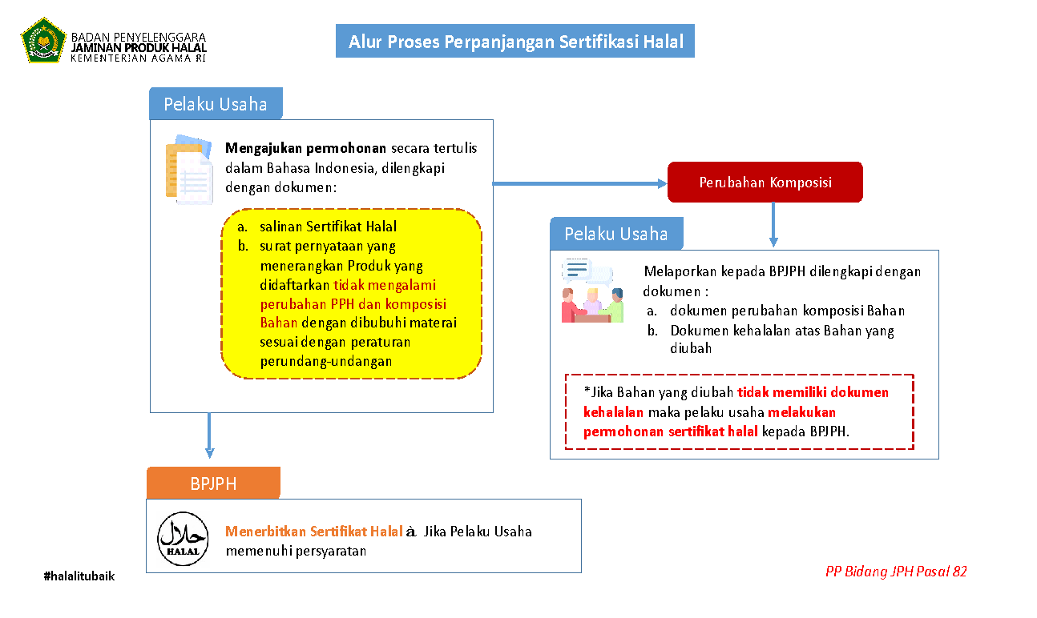

Slide 21
PERSYARATAN PERMOHONAN SERTIFIKASI HALAL
Surat permohonan sertifikasi halal dan formulir pendaftaran sesuai jenis usahanya, bisa diunduh di halal.go.id atau channel telegram halal https://t.me/halal_jatim_bot
Aspek legal : menyertakan NIB .
Surat penetapan penyelia halal.
(dibuat, disahkan dan dikeluarkan oleh pelaku usaha), KTP serta daftar riwayat hidup.
Nama dan jenis produk.
Daftar bahan dan produk dalam bentuk matriks.
Proses alur pembuatan produk dalam bentuk diagram alir.
Dokumen SJPH yang digunakan oleh LPH.
Sertifikat halal produk yang masih berlaku atau terakhir (bila pembaruan)
Semua persyaratan di input di lamannya BPJPH: ptsp.halal,go,id
BADAN PENYELENGGARA JAMINAN PRODUK HALAL

Slide 22
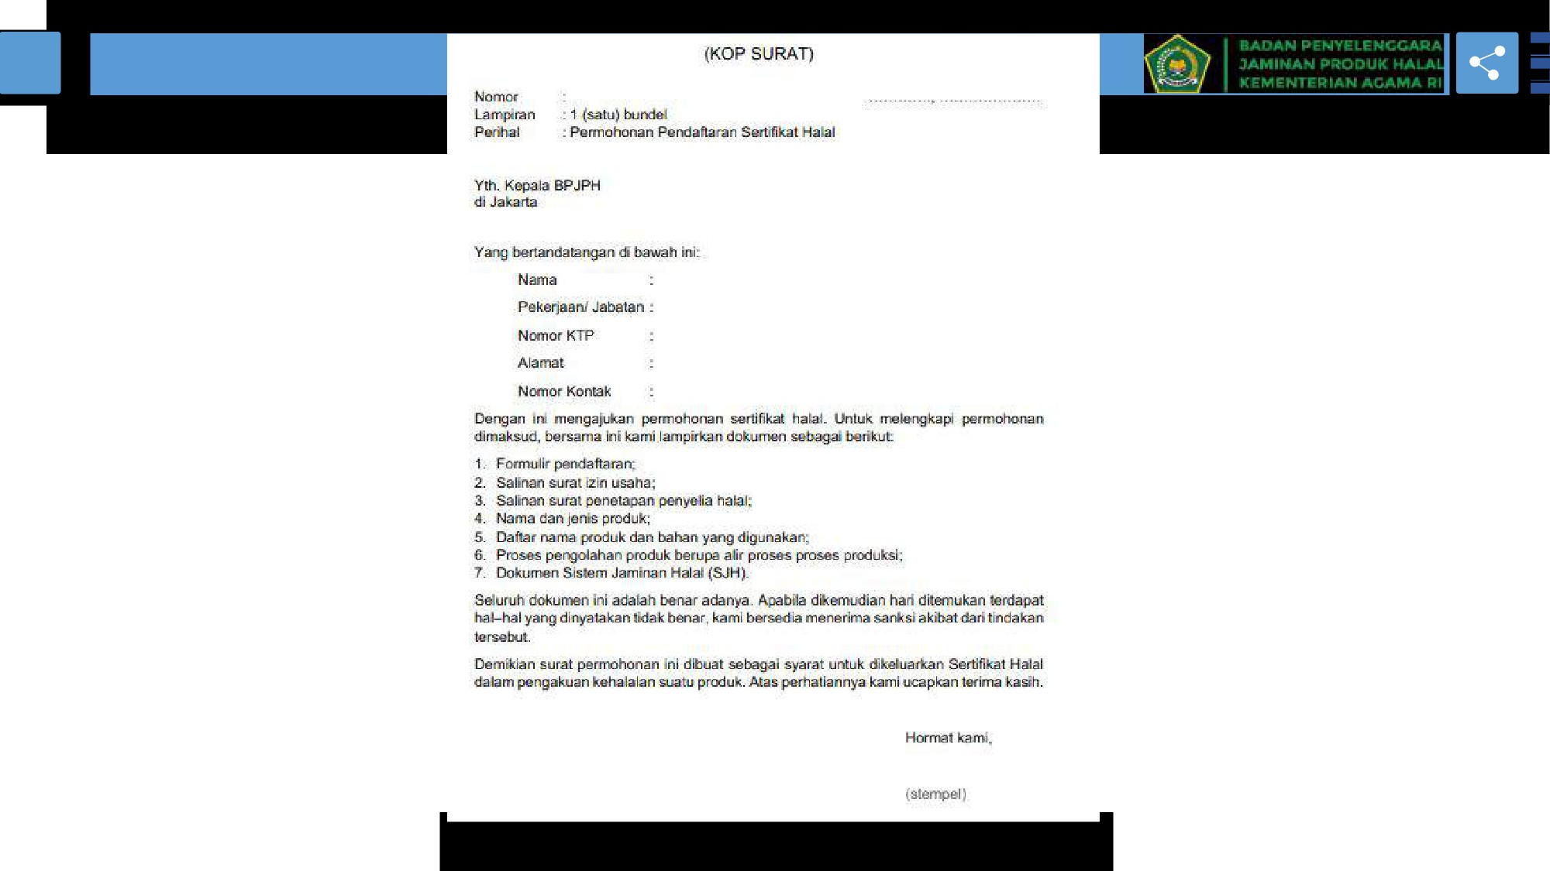
Surat Permohonan
BADAN PENYELENGGARA JAMINAN PRODUK HALAL

Slide 23
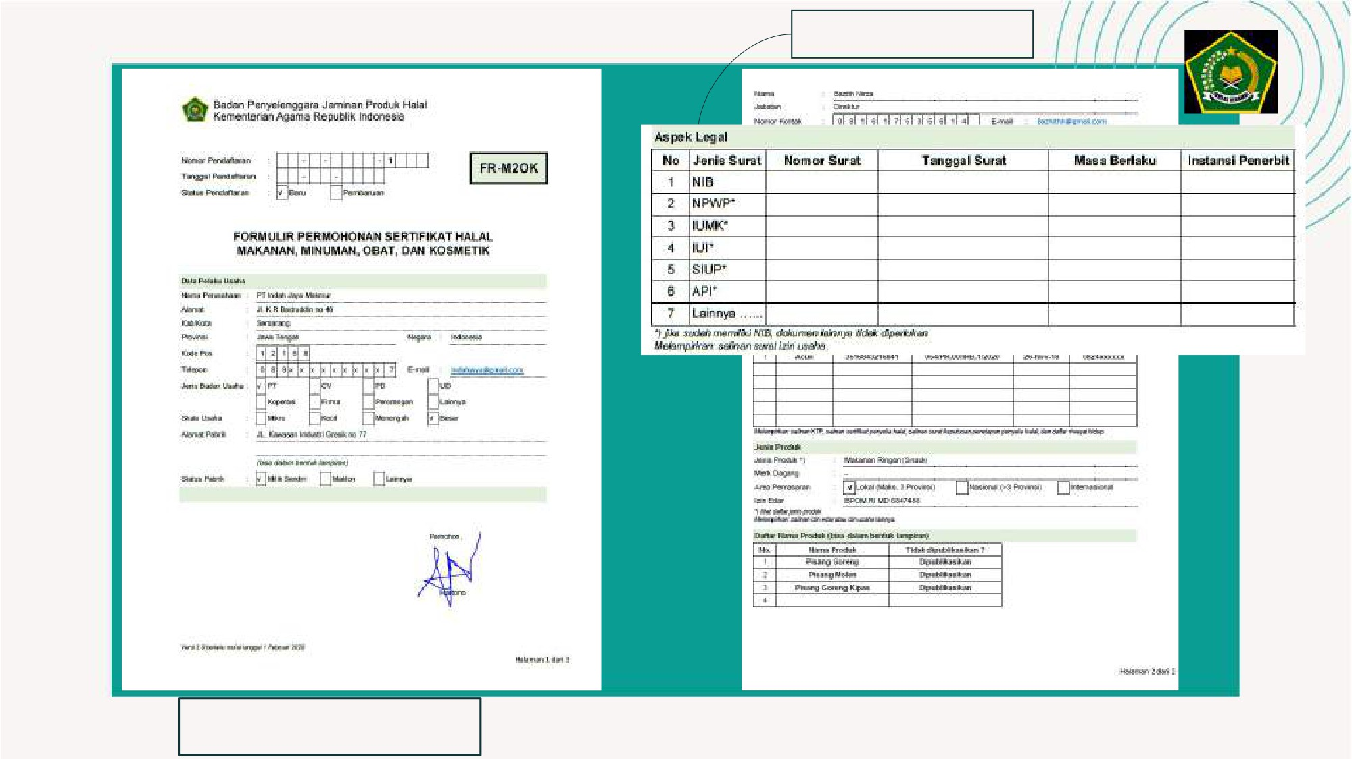
3. Aspek Legal
2. Formulir Pendaftaran

Slide 24
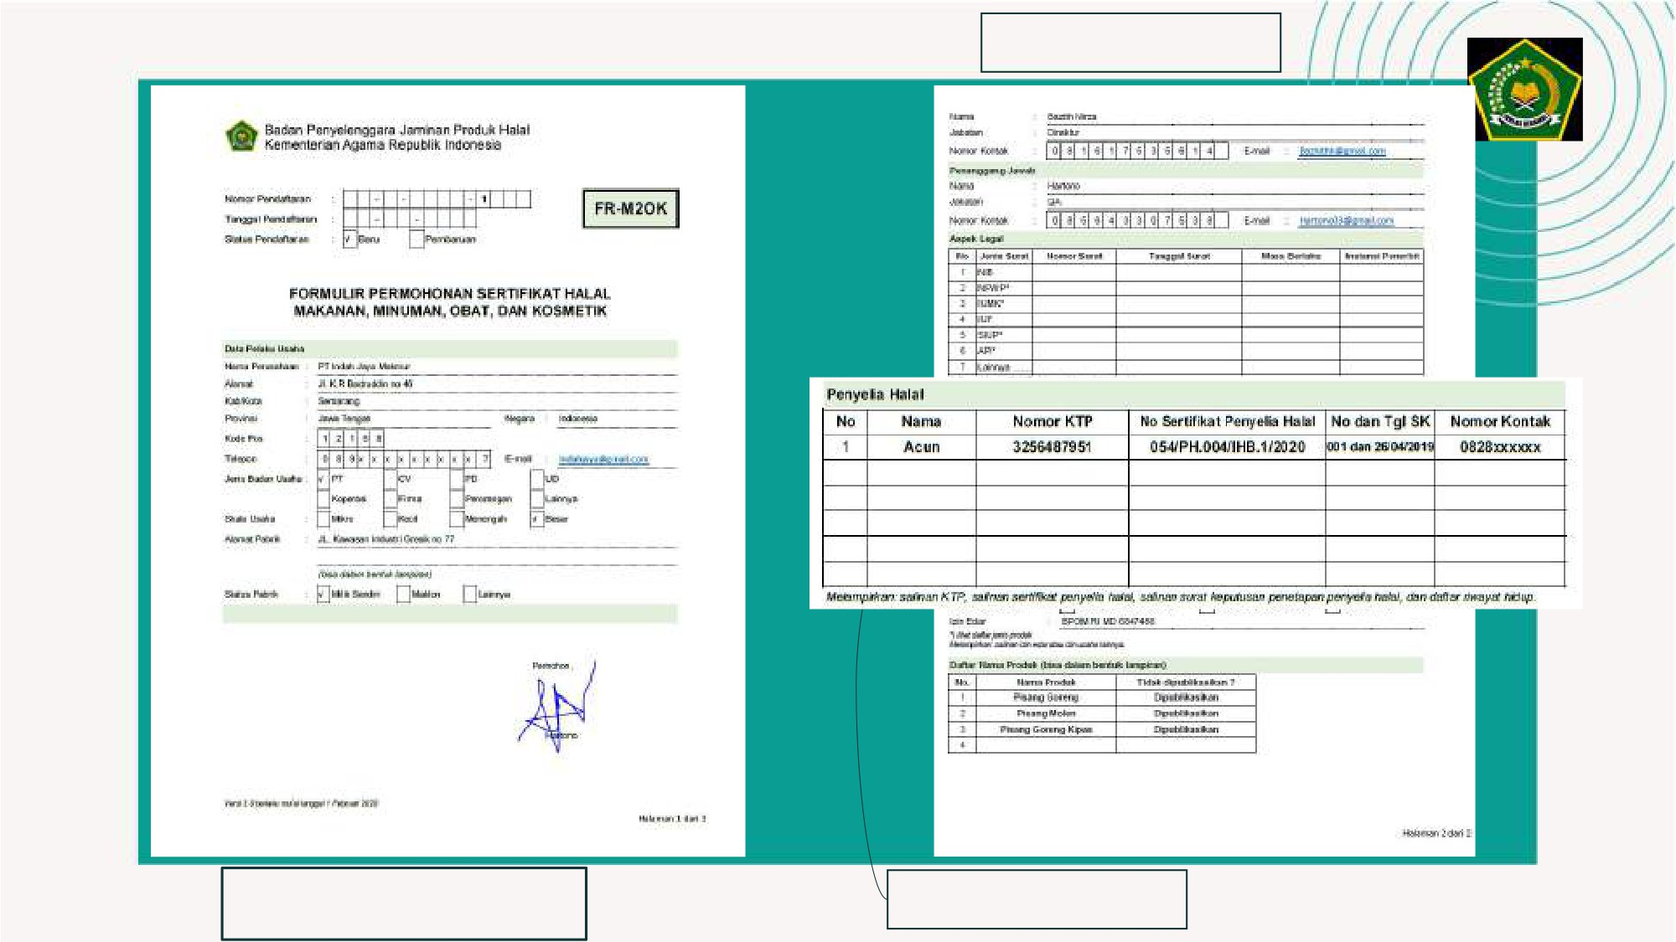
3. Aspek Legal
2. Formulir Pendaftaran
4. Penyelia Halal

Slide 25
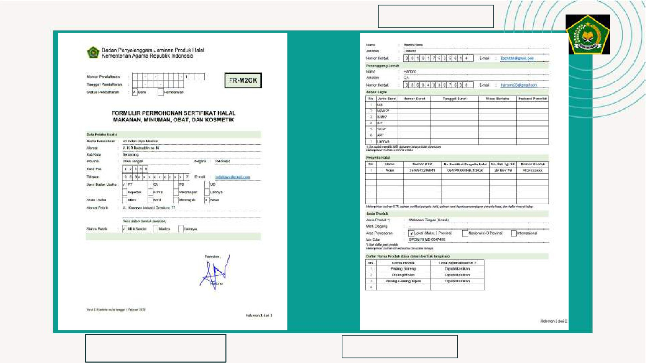
3. Aspek Legal
2. Formulir Pendaftaran
4. Penyelia Halal

Slide 26
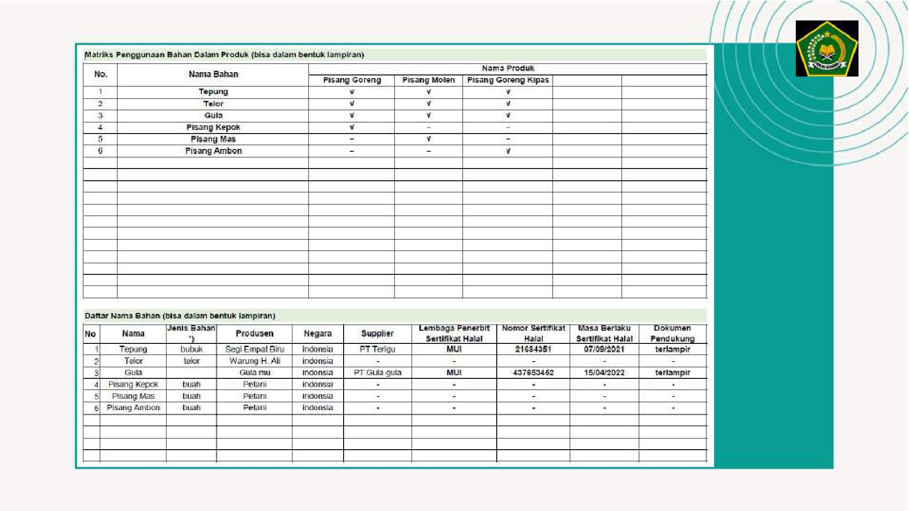
5. Daftar Produk dan Bahan yang digunakan

Slide 27

6. Proses Pengolahan Produk
Pisang
Pengupasan dan Pengirisan
Perendaman
Pemberian Bumbu
Penirisan Minyak
Penggorengan
Pendinginan
Keripik Pisang
Note : ketentuan dan kebutuhan disesuaikan dari perusahaaan atau pelaku usaha

Slide 28

7. Sistem Jaminan Produk Halal (SJPH)
• Sistem Jaminan Produk Halal (SJPH) merupakan dokumen system
manajemen yang disusun, diterapkan dan dipelihara oleh pelaku
usaha untuk menjaga kesinambungan proses produksi halal.
Sistem Jaminan Produk Halal ini akan ditetapkan oleh BPJPH.
• Berkenaan dengan pemenuhan persyaratan saat ini, dokumen
SJPH yang digunakan adalah sistem jaminan halal yang berlaku di
LPH saat ini.
#SK Kepala BPJPH 12 Thn 2020

Slide 29
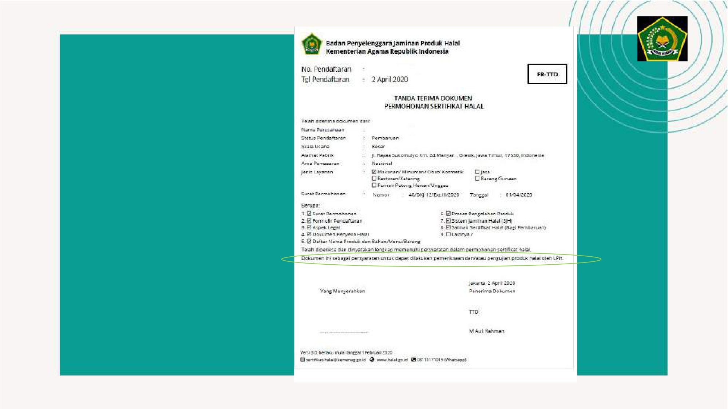
Tanda Terima
Dokumen

Slide 30
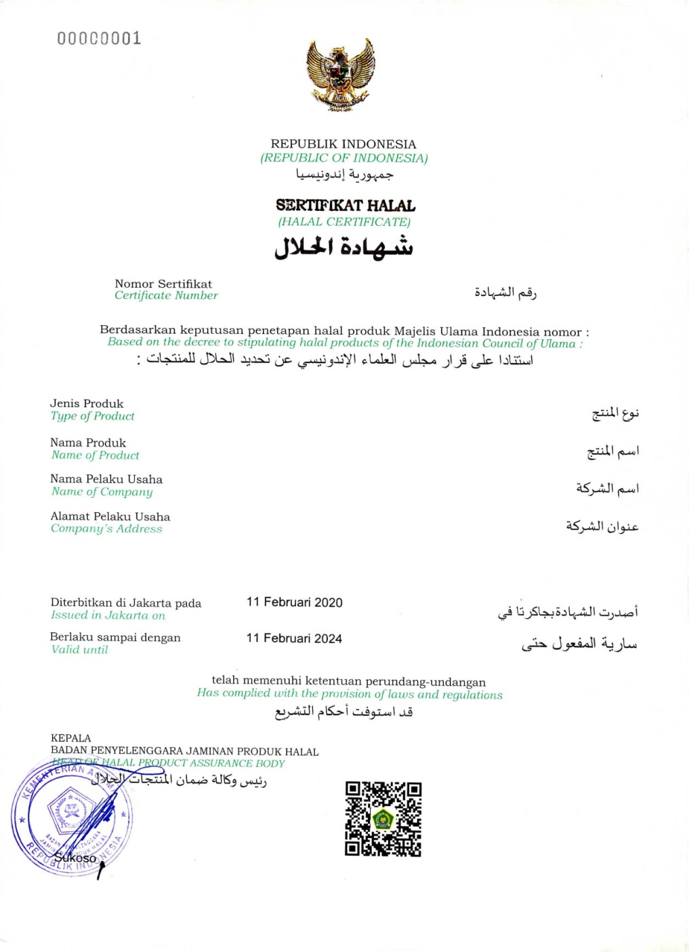

CONTOH SERTIFIKAT YANG BERLAKU SEKARANG
Sertifikat yang diterbitkan oleh BPJPH sesuai dengan Pasal 42 ayat 1 UU No. 33 Tahun 2014 dengan masa berlaku selama 4 (Empat) Tahun.
BADAN PENYELENGGARA JAMINAN PRODUK HALAL

Slide 31
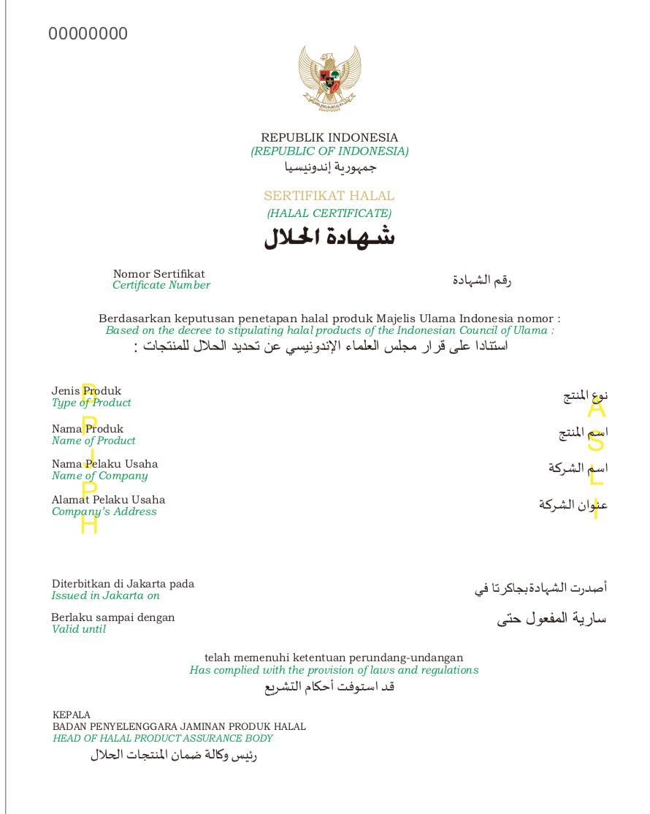
BLANGKO SERTIFIKAT HALAL
numerator
logo garuda dengan polymas emboss
security paper
invisible fiber
3 warna
tulisan ’asli’ vertikal
tulisan ’bpjph’ vertikal
watermark gambar garuda menyebar di seluruh kertas

Slide 32
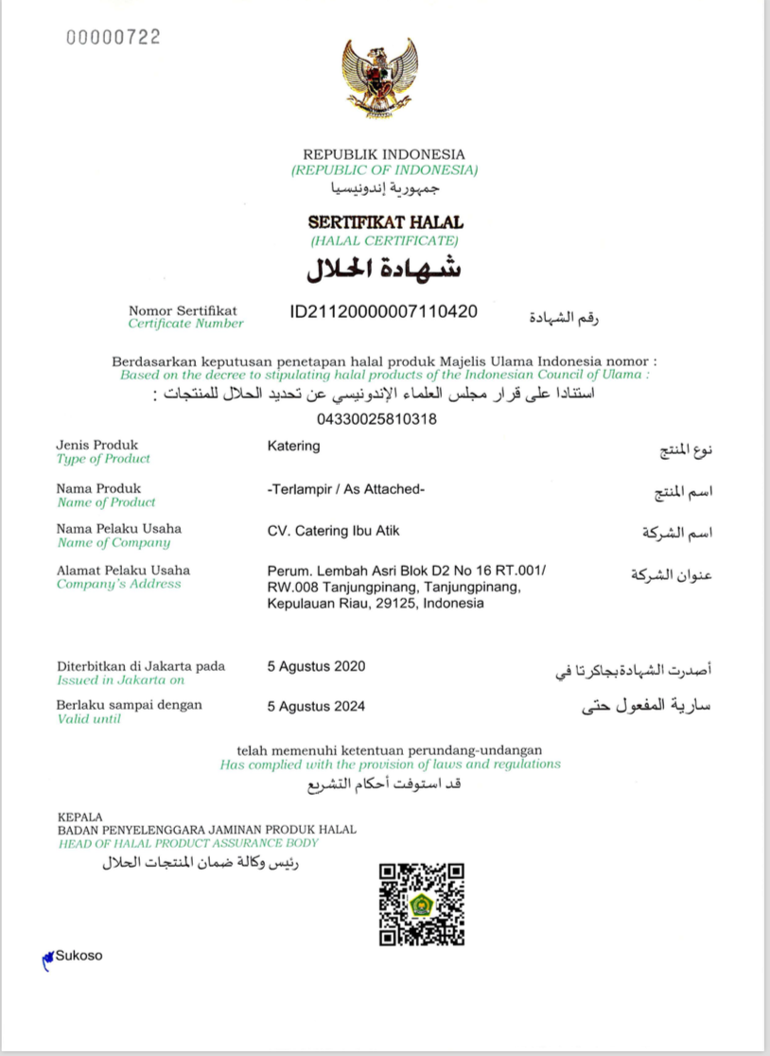
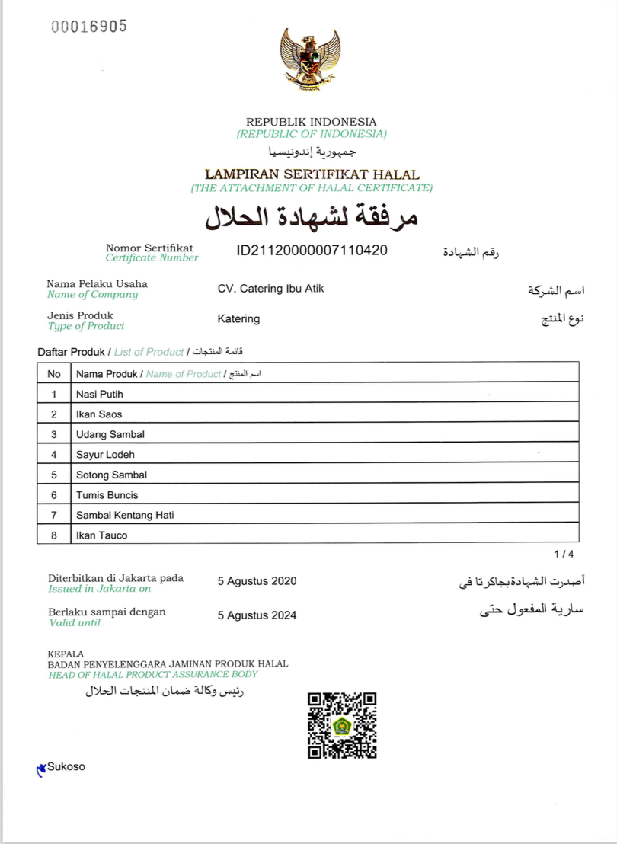
CONTOH SERTIFIKAT HALAL YANG DIKELUARKAN BPJPH

Slide 33
PEMBIAYAAN (UU NO. 33 TAHUN 2014 PASAL 44)
Biaya Sertifikasi Halal dibebankan kepada Pelaku Usaha yang mengajukan permohonan Sertifikat Halal.
Dalam hal Pelaku Usaha merupakan usaha mikro dan kecil, biaya Sertifikasi Halal dapat difasilitasi oleh pihak lain.
Ketentuan lebih lanjut mengenai biaya sertifikasi halal diatur dalam Peraturan Pemerintah
BADAN PENYELENGGARA JAMINAN PRODUK HALAL

Slide 34
PP No. 39 Th 2021 Psl. 86
Dalam hal permohonan Sertifikat Halal diajukan oleh Pelaku Usaha mikro dan kecil sebagaimana dimaksud dalam Pasal 8i ayat (1), pembiayaan dapat dilakukan juga
dengan:
a. anggaran pendapatan dan belanja daerah;
b. pembiayaan alternatif untuk usaha mikro dan kecil;
c. pembiayaan dari dana kemitraan;
d. bantuan hibah pemerintah atau lembaga lain;
e. dana bergulir; atau
f. sumber lain yang sah dan tidak mengikat.

Slide 35
PERAN MASYARAKAT TENTANG JAMINAN PRODUK HALAL
Sesuai dalam Pasal 53, 54, 55 UU No. 33 Tahun 2014 tentang JPH serta dalam UU No. 11 Tahun 2020 tentang Cipta Kerja.
Masyarakat dapat berperan serta dalam penyelenggaraan JPH.
Bentuk kegiatannya antara lain:
Sosialisasi JPH
Pendampingan dalam PPH
Publikasi bahwa produk berada dalam pendampingan
Pemasaran dalam jejaring ormas Islam berbadan hukum; dan
Pengawasan produk halal yang beredar.
Pengawasan masyarakat dalam bentuk pengaduan atau pelaporan ke BPJPH.
Berhak mendapat penghargaan.
BADAN PENYELENGGARA JAMINAN PRODUK HALAL

Slide 36










PANDANGAN DUNIA TERHADAP EKONOMI SYARIAH
Thailand: Visi menjadi Dapur Halal Dunia
Korea: Visi menjadi Destinasi Utama Pariwisata Halal
Jepang: Industri Halal sebagai kontributor kunci di 2020
Inggris: London sebagai Pusat Keuangan Syariah di Barat
UAE: Dubai (UAE) sebagai Ibu Kota Ekonomi Syariah
Arab Saudi: Pusat Islam Dunia
Tiongkok: Ekspor baju muslim tertinggi ke Timur Tengah ($28 milyar)
Malaysia: Visi menjadi Pusat Industri Halal dan Keuangan Syariah Global di 2020
Brazil: Pemasok daging unggas halal terbesar ke Timur Tengah
Australia: Pemasok daging sapi halal terbesar ke Timur Tengah
Sumber : Bank Indonesia Juni 2019
BADAN PENYELENGGARA JAMINAN PRODUK HALAL

Slide 37







INDUSTRI HALAL GLOBAL
RANKING 15 BESAR
(INDIKATOR GIE 2020/21)
TOP 10
MAKANAN HALAL
TOP 10
KEUANGAN SYARIAH
TOP 10
WISATA HALAL
TOP 10
BUSANA MUSLIM
Malaysia
Saudi Arabia
UEA
Indonesia
Yordania
Bahrain
Kuwait
Pakistan
Iran
Qatar
Oman
Turki
Nigeria
Sri Lanka
Singapura
209.2
155.1
133
91.2
88.1
86.9
73.3
70.9
64
63.1
60
55.9
53.1
49.2
47.4
Malaysia
Singapura
UEA
Indonesia
Turki
Iran
Afrika Selatan
Pakistan
Brunei
Rusia
Malaysia
Saudi Arabia
UEA
Yordania
Bahrain
Indonesia
Kuwait
Pakistan
Qatar
Nigeria
Malaysia
UEA
Turki
Thailand
Tunisia
Indonesia
Azerbaijan
Yordania
Singapura
Albania
UEA
Turki
Indonesia
Malaysia
Spanyol
Italia
Bangladesh
Kanada
Perancis
Iran
TOP 10
MEDIA DAN REKREASI HALAL
TOP 10
KOSMETIK DAN OBAT-OBATAN HALAL
UEA
Malaysia
Singapura
Britania Raya
Indonesia
Brunei
Bahrain
Lebanon
Kuwait
Belanda
Malaysia
UEA
Singapura
Iran
Mesir
Indonesia
Perancis
Afrika Selatan
Turki
Tunisia
Indonesia naik satu peringkat dari tahun sebelumnya
Sumber : Global State Islamic Economy, 2020-21
BADAN PENYELENGGARA JAMINAN PRODUK HALAL

